Slide 1
Eine Diskussion führen
Verbs of opinion, WO3
SSC [qu]
Y9 German
Term 3.2 - Week 2 - Lesson 63
Charlotte Moss / Rachel Hawkes
Artwork: Steve Clarke
Date updated: 09 / 11 / 21
Notes:
Artwork by Steve Clarke. All additional pictures selected are available under a Creative Commons license, no attribution required.
Native-speaker teacher feedback provided by Stephanie Cross.
Learning outcomes (lesson 1):
Introduction of SSC [qu]
Consolidation of verbs of opinion Consolidation of WO3 with 1- and 2-verb structures
Word frequency (1 is the most frequent word in German):
9.3.2.2 (introduce) produzieren [1000] treiben [954] trennen [936] unterscheiden [608] Vorteil [983] echt [685] künstlich [1840] natürlich [137] doch [73] weg [965] ob [127] damit [374] bis [77] nach³ [34]
9.3.1.6 (revisit) wirken [401] schaffen² [285] Alter [775] Beziehung [649] Glück [641] Liebe [844] Religion [1976] Vergleich [383] allgemein [393] bestimmt [280] langfristig [1387] zufrieden [1518]
9.2.1.4 (revisit) auftauchen [1228] aufwachsen [2355] wurde...geboren [1211] wurdest…geboren [1211] gestorben [475] gewesen [4] geworden [8] [1228] Februar [1093] Dichter [1975] Italien [1204] Januar [1052] Oktober [1223] berühmt [1379] historisch [901] unbekannt [1292]
Source: Jones, R. L & Tschirner, E. (2019). A frequency dictionary of German: Core vocabulary for learners. London: Routledge.
The frequency rankings for words that occur in this PowerPoint which have been previously introduced in NCELP resources are given in the NCELP SOW and in the resources that first introduced and formally re-visited those words.
For any other words that occur incidentally in this PowerPoint, frequency rankings will be provided in the notes field wherever possible.

Slide 2
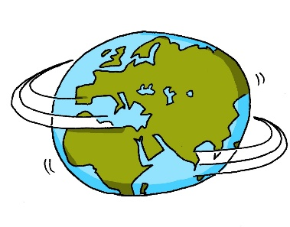
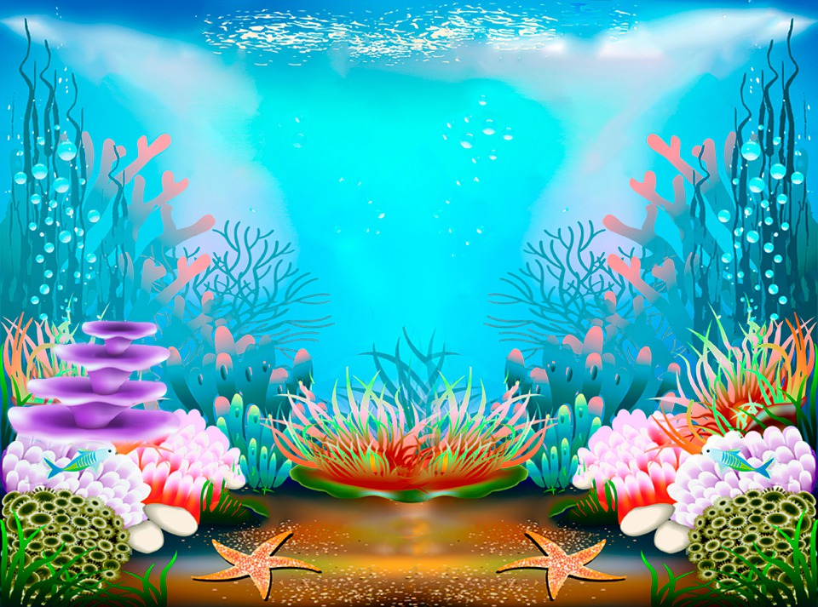
SSC [qu]
Phonetik
[qu] sounds like kw but remember German [w] is as in Welt.
In German, the letters kw only appear next to each other in compounds:
Note: in compounds the kw sound is two separate syllables.
Stockwerk [floor,storey]
Aquarium
Where the kw sound is in one syllable it is always written [qu].
Notes:
Timing: 1 minute Aim: to introduce the SSC [qu] and contrast it with kw. Procedure: Click through the animations to present the new information.
Word frequency (1 is the most frequent word in German): Aquarium [>5009] Stockwerk [4935] Source: Jones, R.L. & Tschirner, E. (2019). A frequency dictionary of German: core vocabulary for learners. Routledge

Slide 3
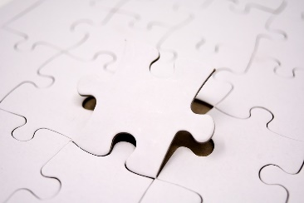
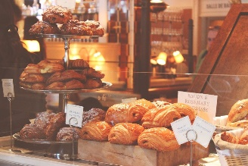
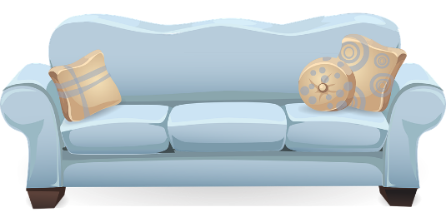
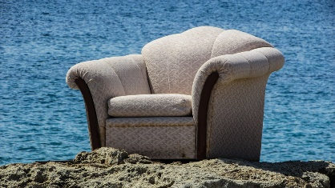
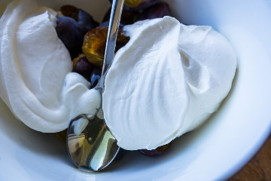
Phonetik
hören / schreiben
Hör zu. Ist das ‘kw’ oder ‘qu’?
quasi | Backwaren | Quatsch!
Quittung | bequem | Musikwerk
merkwürdig | Quark | Rückweg
__
__
__
__
__
__
__
__
__
Notes:
Timing: 5 minutes Aim: to practise the SSC [qu] and contrast it with [kw]. Procedure: 1. Click on each picture to hear the word.
2. Students note down whether they heard [qu] or [kw] in the gap.
3. Click to reveal answers.
Word frequency (1 is the most frequent word in German): quasi [200] Backwaren [>5009] quatsch [3893] Quittung [>5009] bequem [3369] Musikwerk [>5009] merkwürdig [2933] Quark [>5009] rückweg [>5009] Source: Jones, R.L. & Tschirner, E. (2019). A frequency dictionary of German: core vocabulary for learners. Routledge

Slide 4
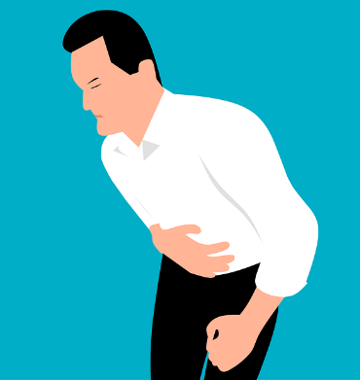
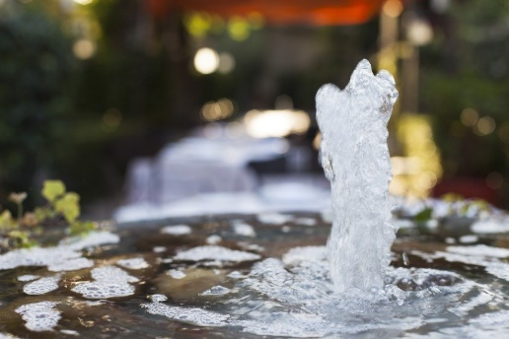
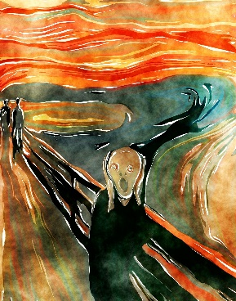
Phonetik [1/2]
hören
Hör zu. Ist das ‘w’ oder ‘qu’?
Wal Qual | Quelle Welle
wählen quälen | quackeln wackeln
1
2
__
__
__
__
3
4
__
__
__
__
Notes:
Timing: 5 minutes (2 slides) Aim: to differentiate between minimal pairs with [qu] and [w]. Procedure: 1. Click on the audio buttons to hear the two words.
2. Students note down whether they hear [qu] or [w] for each gap.
3. Click to reveal answers.
Transcript:
1. Wal / Qual 2. Quelle / Welle 3. wählen / quälen 4. quackeln / wackeln 5. Quarte / Warte
6. wallen / Quallen 7. Warzen / quarzen 8. quatschen / watschen
Word frequency (1 is the most frequent word in German): Wal [>5009] Qual [>5009] Quelle [1108] Welle [1263] wählen [636] quälen [3832] quackeln [>5009] wackeln [>5009] Quarte [>5009] Warte [>5009] wallen [>5009] Quallen [>5009] Warzen [>5009] quarzen [>5009] quatschen [>5009] watschen [>5009] Source: Jones, R.L. & Tschirner, E. (2019). A frequency dictionary of German: core vocabulary for learners. Routledge

Slide 5
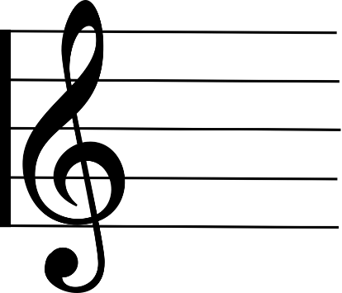
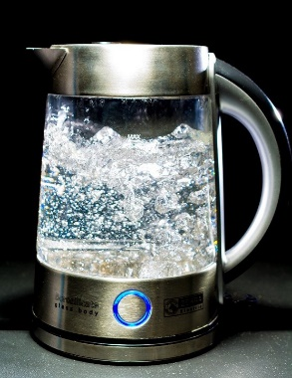
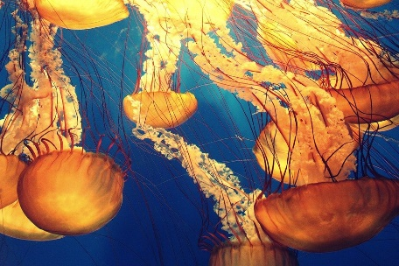
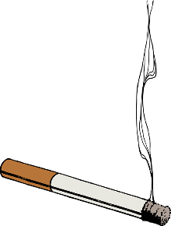
Phonetik [2/2]
hören
Hör zu. Ist das ‘w’ oder ‘qu’?
Quarte Warte | wallen Quallen
Warzen quarzen | quatschen watschen
1
2
__
__
__
__
3
4
__
__
__
__
Notes:
Slide 2

Slide 6
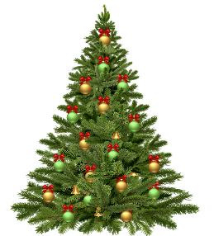
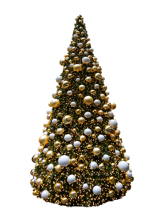
Vokabeln
hören
Hör zu. Schreib das Wort, übersetze das Wort, sag das Wort.
 | Deutsch | Englisch
 | weg | gone, vanished
 | echt | genuine, real
 | unterscheiden | to distinguish
 | produzieren | to produce
 | treiben | to pursue, drive
 | doch | however, but
 | nach | according to, to, towards, after
 | Deutsch | Englisch
 | der Vorteil | advantage
 | künstlich | artificial
 | natürlich | natural
 | bis | until, till
 | ob | whether, if
 | trennen | to separate
7
1
8
2
9
3
10
4
11
5
12
6
13
Notes:
Timing: 5 minutes
Aim: to recognise this week’s new vocabulary in the oral and written modalities.
Procedure: 1. Click to hear the words in German. 2. Students write down the English meaning. 3. Click to reveal answers and transcriptions, one by one.
4. Click to cover the English.
5. Teacher now points at the German words in a random order.
6. Students say the English.
Transcript:
der Vorteil
künstlich
natürlich
bis
ob
trennen
weg
echt
unterscheiden
produzieren
treiben
doch
nach

Slide 7
Wo sind die Fehler?
lesen
*Sauerstoff – oxygen
In jedem Satz gibt es einen Fehler. Finde den Fehler. Ist der Satz für echte oder künstliche Bäume, oder ist er neutral?
Es ist Oktober und bei uns taucht immer wieder das Thema Weihnachtsbäumen auf.
A
It is October and in our house the topic of Christmas presents always keeps coming up.
N
It is October and in our house the topic of Christmas trees always keeps coming up.
Sie wirken traditioneller.
B
E
They look traditional.
They look more traditional.
Man kann sie von echten Bäumen nicht unterscheiden.
C
K
You can always tell them apart from real trees.
You can’t tell them apart from real trees.
Während die Bäume im Wald wachsen produzieren sie Sauerstoff*
D
E
Whilst the trees are growing they absorb oxygen.
Whilst the trees are growing they produce oxygen.
Notes:
Timing: 5 minutes (2 slides) Aim: to recognise and correct translation errors, to prepare for the debate on Christmas trees.
Procedure:
1. Students spot and correct the mistake in the English translations (one per sentence).
2. Click to circle errors, then reveal answers.
3. Ask students to decide whether each sentence is in favour of real or fake trees. Click to reveal answers.
Word frequency (1 is the most frequent word in German): Sauerstoff [2432] Source: Jones, R.L. & Tschirner, E. (2019). A frequency dictionary of German: core vocabulary for learners. Routledge

Slide 8
Wo sind die Fehler?
lesen
In jedem Satz gibt es einen Fehler. Finde den Fehler. Ist der Satz für echten oder künstlichen Bäume, oder ist er neutral?
Letztes Jahr ist der Baum zwei Tage vor Weihnachten gestorben.
E
Last year the tree died two days after Christmas.
K
Last year the tree died two days before Christmas.
Nach Weihnachten muss man sie nicht wegwerfen.
F
You have to throw them away after Christmas.
You don’t have to throw them away after Christmas.
K
Natürliche Bäume haben bestimmte Vorteile.
G
E
Of course, trees have certain advantages.
Natural trees have certain advantages.
Viele Leute sind mit einer langfristigen Lösung zufrieden.
H
K
Some people are satisfied with a long-term solution.
Lots of people are satisfied with a long-term solution.
Notes:
Slide 2

Slide 9
Meinungen mit dass
The essential meaning is the same, but after dass the verb must go to the end (WO3).
Grammatik
The verbs denken (think), glauben (believe) and meinen (have the opinion) can all be used to say what you think:
Use a comma and follow with Word Order 1:
Ich denke, echte Bäume wirken schöner.
I think real trees look prettier.
Unlike the English example here, in German there is always a comma after an opinion verb.
Use the conjunction dass and follow with Word Order 3:
Ich denke, dass echte Bäume schöner wirken.
I think that real trees look prettier.
The phrase meiner Meinung nach (in my opinion) can also be used to say what you think. Use Word Order 2 after it:
Meiner Meinung nach wirken echte Bäume schöner.
In my opinion, real trees look prettier.
Notes:
Timing: 2 minutes Aim: to revise the conjunction dass with WO3, the syntax of sentences with opinion verbs with and without dass, and word order following meiner Meinung nach Procedure: 1. Click to animate the explanation.
2. Ensure student understanding at each stage.

Slide 10
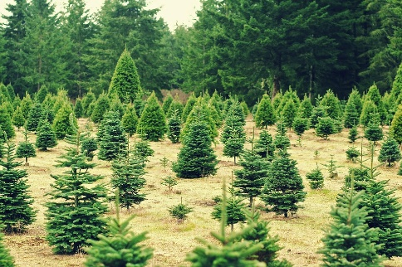
Am Weihnachtsbaumhof
hören
*der Hof – farm
Wolfgangs Klasse besucht einen Weihnachtsbaumhof.
 |  | dass?
 | Ich meine, wir produzieren jedes Jahr rund 4000 Weihnachtsbäume.
 | Meiner Meinung nach ist unser Hof berühmt geworden.
 | Ich glaube, dass immer mehr Menschen zu uns kommen.
 | Ich denke, dass sie zufrieden mit unseren Bäumen sind.
 | Ich finde, bestimmte Bäume sind besonders schön, wie dieser hier!
 | Deiner Meinung nach ist dieser Baum besser als ein künstlicher Baum?
 | Ich meine, dass ein echter Baum viel Glück bringt.
 | Ich weiß, dass viele Dichter über Weihnachtsbäume schreiben.
1
2
3
4
5
6
7
8
Notes:
Timing: 8 minutes Aim: to use knowledge of word order to determine whether a sentence contains dass. Procedure: 1. Explain the task, Wolfgang’s class has gone to visit a Christmas tree farm. One of the employees there is talking to them about the farm.
2. Click on the audio buttons to hear the recordings.
3. Using their knowledge of word order, students decide whether or not there was a dass in the beep.
4. Click to reveal answers.
Transcript:
1. Ich meine, [BEEP] wir produzieren jedes Jahr rund 4000 Weihnachtsbäume.
2. Meiner Meinung nach [BEEP] ist unser Hof berühmt geworden.
3. Ich glaube, [dass] immer mehr Menschen zu uns kommen.
4. Ich denke, [dass] sie zufrieden mit unseren Bäumen sind.
5. Ich finde, [BEEP] bestimmte Bäume sind besonders schön, wie dieser hier!
6. Deiner Meinung nach [BEEP] ist dieser Baum besser als ein künstlicher Baum?
7. Ich meine, [dass] ein echter Baum viel Glück bringt.
8. Ich weiß, [dass] viele Dichter über Weihnachtsbäume schreiben.
Word frequency (1 is the most frequent word in German): Hof [1432] Source: Jones, R.L. & Tschirner, E. (2019). A frequency dictionary of German: core vocabulary for learners. Routledge

Slide 11
Katja schreibt eine E-Mail
lesen
*Nadeln – needles
Hallo Mia,
Ich kann nicht entscheiden, ob ich dieses Jahr einen echten oder künstlichen Weihnachtsbaum will. Meiner Meinung nach wirken natürliche Bäume schöner. Ich weiß aber, dass ich ihn dann im Januar wegwerfen muss. Wenn ich keinen echten Baum kaufe, kann ich ihn langfristig benutzen. Nach diesem Artikel muss man aber für einen künstlichen Baum Plastik produzieren. Wissenschaftler meinen, dass Plastik schlecht für die Umwelt ist.
Als ich geboren wurde, hatten wir einen Plastikbaum. Ich verstehe, dass Bäume mit Nadeln* nicht gut für Babys sind! In meinem Alter ist das aber nicht so wichtig. Vielleicht will ich doch einen echten Baum! Denkst du, dass das eine gute Idee ist?
Notes:
Timing: 8 minutes (3 slides) Aim: to revise word order with and without conjunctions including dass. Procedure: Ask students to read the email from Katja to Mia. The following two slides contain exercises based on it.
Word frequency (1 is the most frequent word in German): Nadel [>5009] Source: Jones, R.L. & Tschirner, E. (2019). A frequency dictionary of German: core vocabulary for learners. Routledge

Slide 12
Katja schreibt eine E-Mail
lesen
*Nadeln – needles
Sentence swap! Change the start of each sentence using the text in the blue box. Be careful, you will need to change the word order in the rest of the sentence.
Ich weiß aber, dass
Ich weiß aber, dass ich ihn dann im Januar wegwerfen muss.
Meiner Meinung nach sind Bäume mit Nadeln* nicht gut für Babys!
Meiner Meinung nach
Meiner Meinung nach muss ich ihn dann im Januar wegwerfen.
Ich verstehe, dass Bäume mit Nadeln* nicht gut für Babys sind!
Wissen-
schaftler meinen, dass
Wissenschaftler meinen, dass Plastik schlecht für die Umwelt ist.
Deiner Meinung nach ist das eine gute Idee?
Meiner Meinung nach ist Plastik schlecht für die Umwelt.
Denkst du, dass das eine gute Idee ist?
Deiner Meinung nach
Notes:
Aim: to practise WO3 with dass and contrast it with WO2 with meiner Meinung nach… Procedure: 1. Ask students to read the text in the yellow speech bubbles.
2. They need to replace the start of each sentence with the text in the blue boxes next to the bubbles. This will require them to change from a dass clause with WO3 to meiner meinung nach with WO2 and vice versa.
3. Click to reveal answers.

Slide 13
Katja schreibt eine E-Mail
lesen
*Nadeln – needles
Mia kann auch nicht zwischen echten und künstlichen Bäumen entscheiden! Sie liest Katjas E-Mail und schreibt eine Liste für und gegen echte Bäume.
Für
Wirken schöner
Man muss kein Plastik produzieren
Plastik ist schlecht für die Umwelt
Gegen
Man muss ihn im Januar wegwerfen
Ich kann ihn nicht langfristig benutzen
Bäume mit Nadeln sind nicht gut für Babys
Meiner Meinung nach wirken natürliche Bäume schöner. Ich weiß aber, dass ich ihn dann im Januar wegwerfen muss. Wenn ich keinen echten Baum kaufe, kann ich ihn langfristig benutzen. Nach diesem Artikel muss man aber für einen künstlichen Baum Plastik produzieren. Wissenschaftler meinen, dass Plastik schlecht für die Umwelt ist.
Als ich geboren wurde, hatten wir einen Plastikbaum. Ich verstehe, dass Bäume mit Nadeln* nicht gut für Babys sind! In meinem Alter ist das aber nicht so wichtig. Vielleicht will ich doch einen echten Baum! Denkst du, dass das eine gute Idee ist?
Notes:
Aim: to check comprehension of the text and to provide students with further arguments for and against real Christmas trees to prepare them for the debate in the following lesson. Procedure: 1. Students read the text.
2. They write down Für and Gegen and bullet point in German arguments for and against real Christmas trees, based on Katja’s email.
3. Click to reveal possible answers.

Slide 14
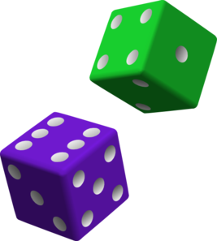
Was meinst du?
sprechen
sind | echte Bäume besser für die Umwelt
kann | man künstliche Bäume nicht recyceln
sind | künstliche Bäume hässlich
haben | künstliche Bäume schöne Lichter
kosten | echte Bäume mehr Geld
habe | ich Angst vor Allergien
sind | künstliche Bäume sauberer
haben | echte Bäume viele Insekten
sind | echte Bäume ein Feuerrisiko
kann | man künstliche Bäume nicht unterscheiden
aufwachsen | Kinder lieber mit einem echten Baum
1 | Meiner Meinung nach
2 | Ich denke, dass
3 | Ich meine,
4 | Ich finde, dass
5 | Ich verstehe,
6 | Ich glaube nicht, dass
Notes:
Timing: 5 minutes (or allow 10 minutes and set the translation that follows for homework)
Aim: to practise verbs of opinion and WO1, WO2, WO3.
Procedure:
Remind students that depending on the sentence starter they will need to use WO1, 2, or 3. Quickly revise chorally which sentence starters require which word order.
Player A rolls the dice to generate a sentence starter.
3. They choose a sentence ending from the square. The verb has been noted separately at the start of the sentence ending. Using their knowledge of word order, they decide where to put the verb.
4. Partners take it in turns thereafter.
Each sentence ending from the square can only be used once. Players can keep a note of their correctly formed sentences in their exercise books if teachers wish (to be translated into English later). Once an ending is used it can be crossed out. As the number of possible endings decreases, players may have to ‘knock’ if there is no appropriate ending. In this case, play passes to their partner. The player who is able to make the most sentences within the time or until all the endings run out is the winner.
In the first instance, students will agree between themselves whether the sentences produced make sense. Teachers may need to arbitrate over the validity of certain sentences. As the remaining words decrease, this will lend to increased creativity!

Slide 15
Andrea schreibt an Wolfgang
schreiben
Andrea schreibt eine E-Mail an Wolfgang. Übersetze sie ins Deutsche.
Dear Wolfgang,
I think that before 1850 Christmas trees were generally unknown in England. I know that is relatively late compared to Germany. Normally, we have an artificial tree. This year, I hope we will manage to buy a real tree. I think that real trees are prettier. However, for me that isn’t as important as my relationships. In my opinion, Christmas is a time for family and love for us all.
that – dass that – das
Notes:
Timing: 7 minutes (or preferably set for homework, especially if you have allowed longer for the speaking task) Aim: to practise verbs of opinion and dass clauses in a structured task.
Note: A less challenging version of this task can be found on the following slide. Procedure: 1. Explain the task, Andrea is writing to Wolfgang about Christmas trees. He decides to translate it into German for easier reading.
2. When that is written in italics, students are to use a dass clause. This task provides students with the opportunity to practise WO1, WO2, and WO3.
3. Reveal the answers on slide 16.

Slide 16
Andrea schreibt an Wolfgang
schreiben
Andrea schreibt eine E-Mail an Wolfgang. Übersetze sie ins Deutsche.
Dear Wolfgang,
ich denke, dass before 1850 Christmas trees were generally unknown in England. Ich weiß, that is relatively late im Vergleich zu Germany. Normally, we have an artificial tree. Ich hoffe, dieses Jahr we will manage einen echten Baum zu kaufen. Ich glaube, dass real trees are prettier. Für mich, however that isn’t as important as my relationships. Meiner Meinung nach Christmas is a time for family and love for us all.
Notes:
Aim: to practise verbs of opinion and dass clauses in a structured task.
Note: A more challenging version of this task can be found on the previous slide. Procedure: 1. Explain the task, Andrea is writing to Wolfgang about Christmas trees. He decides to translate it into German for easier reading.
2. He has made a start on his translation, students need to help him out to complete it. The sentence starters make it clear whether or not they need to use a dass clause. Note, they may need to change the word order of some verbs that Wolfgang has translated. This task provides students with the opportunity to practise WO1, WO2, and WO3.
3. Reveal the answers on slide 16.

Slide 17
Andrea schreibt an Wolfgang
schreiben
Hallo Wolfgang,
ich denke, dass vor 1850 Weihnachtsbäume allgemein unbekannt in England waren. Ich weiß, das ist relativ spät im Vergleich zu Deutschland. Normalerweise haben wir einen künstlichen Baum. Ich hoffe, dieses Jahr werden wir es schaffen, einen echten Baum zu kaufen. Ich glaube, dass echte Bäume schöner sind. Für mich ist das aber nicht so wichtig wie meine Beziehungen. Meiner Meinung nach ist Weihnachten eine Zeit für Familie und Liebe für uns alle.
Notes:
Answer slide

Slide 18
Eine Diskussion führen
Verbs of opinion, WO3
SSC [qu]
Y9 German
Term 3.2 - Week 2 - Lesson 63
Charlotte Moss / Rachel Hawkes
Artwork: Steve Clarke
Date updated: 09 / 11 / 21
Notes:
Artwork by Steve Clarke. All additional pictures selected are available under a Creative Commons license, no attribution required.
Native-speaker teacher feedback provided by Stephanie Cross.
Learning outcomes (lesson 2):
Introduction of SSC [qu]
Consolidation of verbs of opinion Consolidation of WO3 with 1 and 2-verb structures Conversational modal particles Use of negative prefix un-
Word frequency (1 is the most frequent word in German):
9.3.2.2 (introduce) produzieren [1000] treiben [954] trennen [936] unterscheiden [608] Vorteil [983] echt [685] künstlich [1840] natürlich [137] doch [73] weg [965] ob [127] damit [374] bis [77] nach³ [34]
9.3.1.6 (revisit) wirken [401] schaffen2 [285] Alter [775] Beziehung [649] Glück [641] Liebe [844] Religion [1976] Vergleich [383] allgemein [393] bestimmt [280] langfristig [1387] zufrieden [1518]
9.2.1.4 (revisit) auftauchen [1228] aufwachsen [2355] wurde...geboren [1211] wurdest…geboren [1211] gestorben [475] gewesen [4] geworden [8] [1228] Februar [1093] Dichter [1975] Italien [1204] Januar [1052] Oktober [1223] berühmt [1379] historisch [901] unbekannt [1292]
Source: Jones, R.L & Tschirner, E. (2019). A frequency dictionary of German: Core vocabulary for learners. London: Routledge.
The frequency rankings for words that occur in this PowerPoint which have been previously introduced in NCELP resources are given in the NCELP SOW and in the resources that first introduced and formally re-visited those words.
For any other words that occur incidentally in this PowerPoint, frequency rankings will be provided in the notes field wherever possible.

Slide 19
Phonetik
lesen / hören
Often, words with [qu] are cognates, but we pronounce them differently. Listen to the word and then repeat.
Aquarium
Notes:
Timing: 1 minute Aim: to practise SSC [qu] Procedure: 1. Read the explanation.
2. Click on the picture to hear the audio.
3. Ask students to repeat.
Word frequency (1 is the most frequent word in German): Aquarium [>5009] Source: Jones, R.L. & Tschirner, E. (2019). A frequency dictionary of German: core vocabulary for learners. Routledge

Slide 20
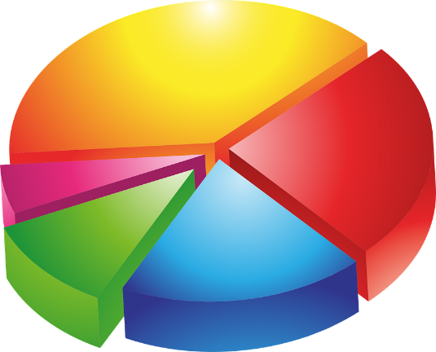
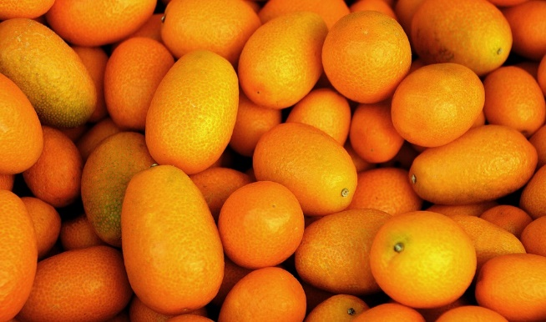
Phonetik
lesen / sprechen
Sag die Wörter so schnell wie möglich.
15
Sekunden
Qualifikation Quote Kumquat
0
LOS!
Notes:
Timing: 4 minutes (3 slides) Aim: to practise [qu] and to reinforce German pronunciation of words that look English. Procedure: 1. Click on ‘Los!’ to start the timer.
2. Students chorally say the words as quickly as they can, ensuring they use German pronunciation for [qu].
Word frequency (1 is the most frequent word in German): Qualifikation [3600] Quote [3978] Kumquat [>5009] Quadfahren [>5009] Qualität [1202] Quarz [>5009] Aquafitness [>5009] Konsequenz [1582] Frequenz [2539] Source: Jones, R.L. & Tschirner, E. (2019). A frequency dictionary of German: core vocabulary for learners. Routledge

Slide 21
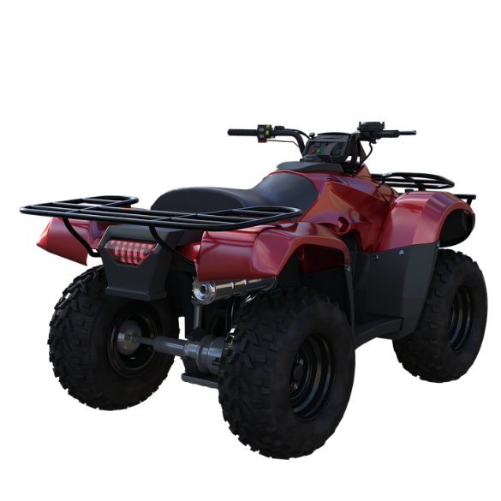
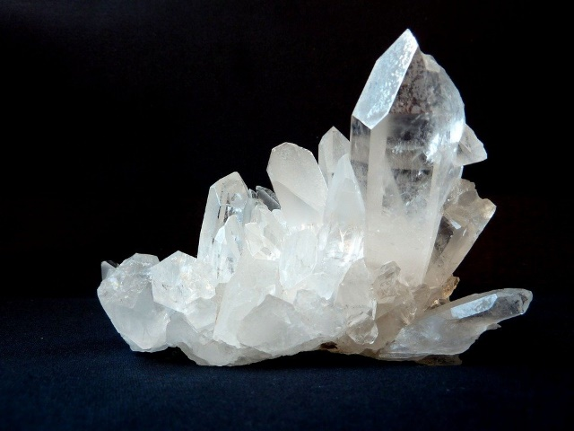
Phonetik
lesen / sprechen
Sag die Wörter so schnell wie möglich.
15
Sekunden
Quadfahren Qualität Quarz
0
LOS!
Notes:
Slide 2

Slide 22
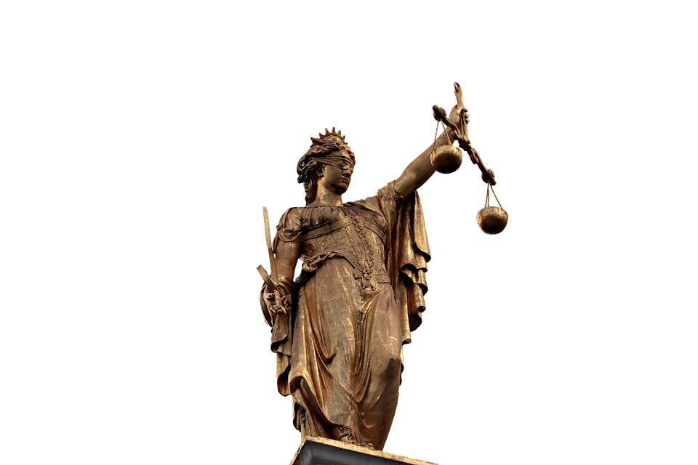
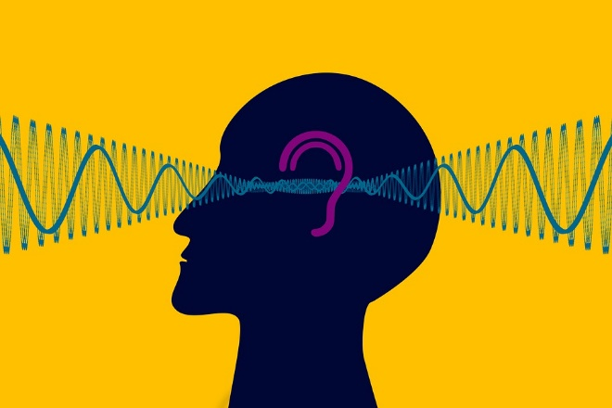
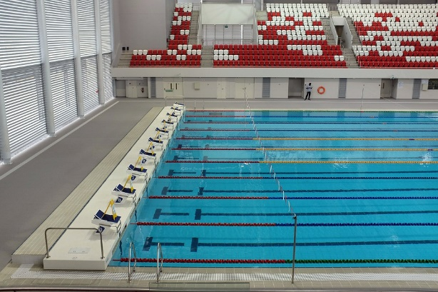
Phonetik
lesen / sprechen
Sag die Wörter so schnell wie möglich.
15
Sekunden
Aquafitness Konsequenz Frequenz
0
LOS!
Notes:
Slide 3

Slide 23
Vokabeln
sprechen
Was heißt das auf Deutsch?
religion
die Religion
January
Januar
became
geworden
love
long-term
die Liebe
langfristig
(you) were born
wurdest geboren
age
das Alter
unknown
unbekannt
whether, if
until, till
ob
bis
to pursue, drive
der Vergleich
treiben
general
allgemein
satisfied
to grow up
zufrieden
comparison
aufwachsen
historical
historisch
been
das Glück
happiness, luck
famous
gewesen
to create, manage
berühmt
schaffen
Notes:
Timing: 5 minutes
Aim: to practise oral recall of vocabulary.
Procedure:
1. Students sketch a 5x4 grid.
2. Working in pairs, they take turns to choose a word to translate orally into German.
3. Students should work as quickly as they can without repeating a word the other has already said. If their partner agrees the given translation is correct, the speaking student ‘claims’ the relevant square on the grid by putting their initials in it. If they cannot translate a word, or translate it incorrectly, they do not claim a square and the game moves on.
4. Click to reveal translations one by one.
5. Students count up the number of squares they have claimed. The student with the most squares wins.

Slide 24
Kreuzworträtsel
sprechen / schreiben
Was ist das geheime Wort?
 |  |  |  |  |  |  |  |  |  |  |  |  |  |  |  | 9
 |  |  |  |  |  |  |  |  |  |  |  |  |  |  |  | W
 |  |  |  |  |  |  |  |  |  |  |  |  |  |  |  | U
 |  |  |  | 2 |  |  |  | 5 |  |  |  |  |  | 8 |  | R |  | 10
 |  |  | 1 | B | E | S | T | I | M | M | T |  |  | D |  | D |  | F
 |  |  |  | E |  | 4 |  | T |  |  |  | 7 |  | I |  | E |  | E
 |  |  |  | Z |  | G |  | A |  |  |  | D |  | C |  | G |  | B
 |  |  |  | I |  | E |  | L |  | 6 |  | O |  | H |  | E |  | R
 |  |  |  | E | ? | W | E | I | H | N | A | C | H | T | S | B | A | U | M
 |  |  |  | H |  | E |  | E |  | A |  | H |  | E |  | O |  | A
 |  |  |  | U |  | S |  | N |  | C |  |  |  | R |  | R |  | R
3 | T | R | E | N | N | E | N |  |  | H |  |  |  |  |  | E
 |  |  |  | G |  | N |  |  |  |  |  |  |  |  |  | N
9 DOWN
(I) was born
7 DOWN
however; but
4 DOWN
been (pp)
3 ACROSS
to separate
8 DOWN
poet
6 DOWN
according to
5 DOWN
Italy
10 DOWN
February
2 DOWN
relationship
1 ACROSS
certain; special
Weihnachstsbaum!
Notes:
Timing: 5 minutes
Aim: to recall some of this week’s new and revisited vocabulary in the written and spoken modality.
Procedure:
Explain to students that the mystery word (indicated by ‘?’) is completed by completing the rest of the crossword.
Click to reveal a clue in the form of an English word.
Students say aloud (or write down) the translation to complete the crossword.
Click to reveal the answer.
Click again to reveal a new word.
Repeat steps 1-3 for ten words in total.
Click to reveal the secret word and picture.

Slide 25
Vokabeln
lesen
Prefix an adjective with un- to make it negative
Wie heißen die Wörter auf Englisch?
Wie heißen die Wörter auf Deutsch?
unmöglich
undeutlich
unpopular
unknown
impossible
unclear
unbeliebt
unbekannt
unnatürlich
unbestimmt
unclean
dissatisfied
unnatural
uncertain
unsauber
unzufrieden
unverantwortlich
untypisch
involuntary
unimportant
irresponsible
unusual
unfreiwillig
unwichtig
Notes:
Timing: 5 minutes Aim: to practise adding un- to adjectives to make them negative, which is a highly frequent word pattern.
Procedure: 1. Click to reveal a set of six German words. Based on their knowledge of the adjective, they write the English.
2. Click to reveal a set of six English words. Based on what they have just learned and adjectives they already know, they write the German.

Slide 26
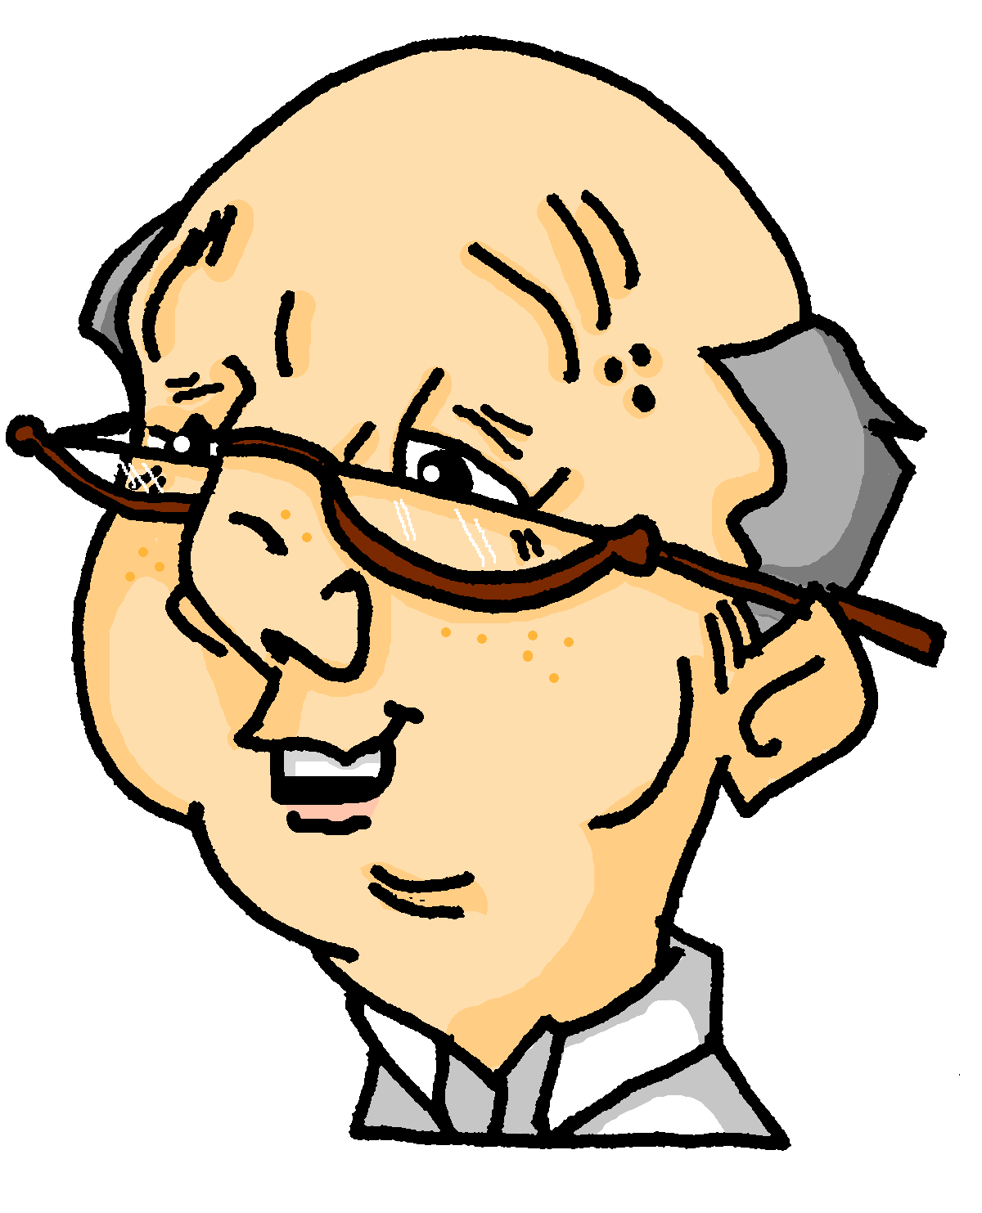
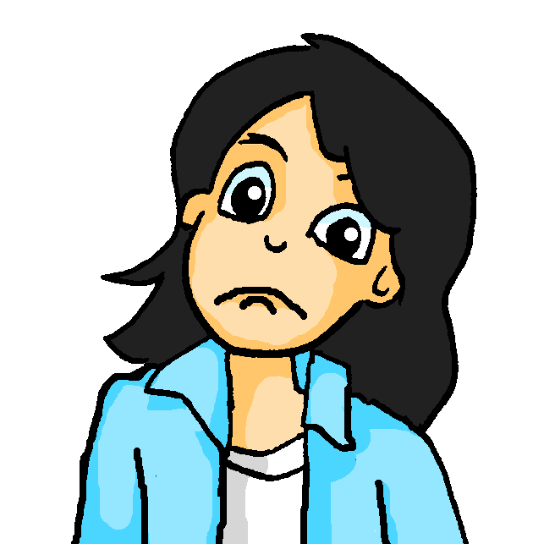
Using doch
Vokabeln
Doch is a funny little word – sometimes it carries strong meaning (i.e., disagreement with a negative), and sometimes it is just there for emphasis.
Let’s look at two very different ways in which you can use doch:
Opa: Du kannst nicht Rollerskaten, oder?
You can’t rollerskate, can you?
Disagreement:
Top tip!
doch packs a punch; it can express a whole sentence in one word – impressive!
Mia: Doch!
Yes I can!
Emphasis:
Mia: Ich weiß doch nicht! Ich habe doch keine Rollerskates ☺.
I don’t know! I don’t have rollerskates.
In English we use stressed intonation instead.
Notes:
Timing: 2 minutes (two slides) Aim: to introduce two uses of the word doch. Procedure: Click through the animations to present the new information.
Word frequency of unknown nouns (1 is the most frequent word in German): Rollerskate [>5009] Source: Jones, R.L. & Tschirner, E. (2019). A frequency dictionary of German: core vocabulary for learners. Routledge

Slide 27
doch oder ja?
Grammatik
As you have seen, one use of doch is to disagree with a negative.
In English we could answer ‘yes’ but this can be ambiguous.
Here it is unclear if Mutti does or doesn’t like buying a new tree every year!
You don’t like buying a new tree every year?
Yes!
With doch the answer is clear; Mutti does like buying a new tree every year.
Du magst nicht jedes Jahr einen neuen Baum kaufen, oder?
Doch! (Yes, I do!)
In English we often add ‘I do’ to make the answer clear.
Notes:
Aim: to consolidate use of doch when answering a negative question. Procedure: Click through the explanation of when to use doch when answering a question.

Slide 28
Welchen Baum wollen wir?
hören
Mutti fragt Mia und Wolfgang nach Weihnachtsbäumen.
Sollen sie mit doch oder ja beantworten?
Hör nochmal zu. Ist die Antwort für echte oder künstliche Bäume?
 |  | doch / ja? | echte/ künstliche
 | Glaubt ihr, dass Plastikbäume besser für Haustiere sind? | Ja | K
 | Findet ihr künstliche Bäume praktischer? | Ja | K
 | Man muss keine Lichter für einen künstlichen Baum kaufen, oder? | Doch | E/K/?
 | Denkt ihr, dass es traurig ist, wenn ein echter Baum stirbt? | Ja | K
 | Wisst ihr nicht, dass echte Bäume besser für die Umwelt sind? | Doch | E
 | Man kann echte Bäume nicht recyceln, oder? | Doch | E
 | Habt ihr Angst vor Allergien, wenn wir einen echten Baum kaufen? | Ja | K
 | Versteht ihr nicht, dass echte Bäume ein Feuerrisiko sein können? | Doch | K
1
2
3
4
5
6
7
8
Notes:
Timing: 8 minutes Aim: to practise answering doch or ja to questions and to recap some arguments for and against real Christmas trees in preparation for the debate.
Procedure: 1. Explain the task, Mutti is asking Mia and Wolfgang about Christmas trees. If she asks them a negative question, they should answer doch to avoid being ambiguous. Otherwise, they should answer with ja.
2. Click on the audio buttons to play the recordings. In the first instance, students should note whether Mia and Wolfgang should answer ja or doch.
3. Click on the buttons to play the recordings again. Students should note whether the question is in favour of real or fake trees.
4. Click to reveal answers.
Transcript:
Glaubt ihr, dass Plastikbäume besser für Haustiere sind?
Findet ihr künstliche Bäume praktischer?
Mann muss keine Lichte für einen künstlichen Baum kaufen, oder?
Denkt ihr, dass es traurig ist, wenn ein echter Baum stirbt?
Wisst ihr nicht, dass echte Bäume besser für die Umwelt sind?
Mann kann echte Bäume nicht recyceln, oder?
Habt ihr Angst vor Allergien, wenn wir einen echten Baum kaufen?
Versteht ihr nicht, dass echte Bäume ein Feuerrisiko sein können?

Slide 29
Echte oder künstliche Bäume?
schreiben
Sind echte oder künstliche Weihnachtsbäume besser? Benutz diese Satzanfänge und schreib Argumente für jede Seite von der Debatte.
Ich glaube, dass
Meiner Meinung nach
Ich verstehe, dass
Ich denke, dass
Ich weiß
Ich finde
Ich will
Ich mag
Ich denke nicht
Ich wünsche mir
Ich meine
Ich genieße
Notes:
Timing: 12 minutes Aim: to prepare ideas on each side of the argument ahead of the debate to follow. Procedure: 1. Ask students to write as many ideas as they can on each side of the debate using the sentence starters below. They can use the ideas that appeared in this lesson and the previous lesson as inspiration.
2. Remind them to pay attention to the word order each sentence starter requires.

Slide 30
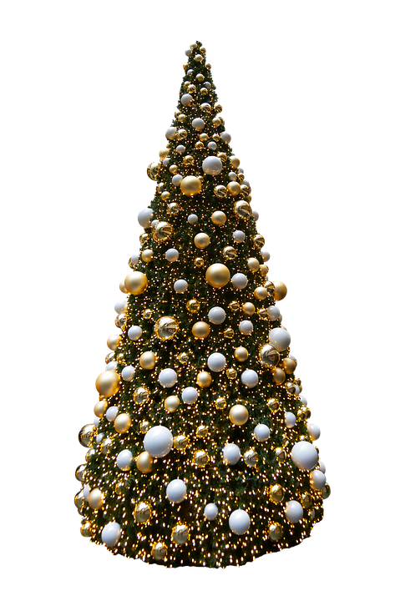
Echte oder künstliche Bäume?
sprechen
Diskutiere mit deinem/deiner Partner*in, ob echte oder künstliche Bäume am besten sind!
Notes:
Timing: 8 minutes Aim: to allow students the opportunity to use their German with minimal prompts.
Note: A more structured version of the debate can be found on the following slide.
Procedure: 1. Pair students and give each of them a role, one in favour of real Christmas trees and the other in favour of plastic trees.
2. Using their notes for inspiration, students debate in their pairs whether real or fake trees are better from the standpoint they have been allocated.
3. Once they have practised, they join up with another pair to continue the debate without using their notes.

Slide 31
Echte oder künstliche Bäume?
sprechen
Echte Weihnachtsbäume sehen schöner aus.
Echte Weihnachtsbäume sind schlecht für Allergien.
Platstikbäume sind praktischer.
Echte Bäume sind umweltfreundlicher.
Echte Bäume sind ein Feuerrisiko.
Echte Bäume sind traditioneller.
Man kann künstliche Bäume nicht von echten Bäumen unterscheiden.
Es ist traurig, wenn echte Bäume sterben.
Notes:
Timing: Aim: to allow students the opportunity to use their German with minimal prompts.
Note: A less structured version of the debate can be found on the previous slide.
Procedure: 1. Pair students and give each of them a role, one in favour of real Christmas trees and the other in favour of plastic trees.
2. Click to reveal the first statement. In pairs or small groups, students debate the statement from the standpoint they have been allocated.
3. Teachers can prompt students to make coherent links from the statements and introduce a new point. Ideas for prompts are below in the same order as the statements:
i. Nicht alle haben Allergien.
ii. Die Form von künstlichen Bäumen ist aber perfekter.
iii. Man kann sie aber nicht recyceln.
iv: Aber man muss jedes Jahr einen neuen Baum kaufen.
v: Wenn Plastik brennt, ist das sehr gefährlich.
vi: Eines Tages muss man auch künstliche Bäume wegwerfen.
vii: Sie haben auch mehr Insekte!
viii: Also warum sagen einige Leute, dass sie hässlich sind?!

Slide 32
Was denkt ihr?
sprechen
Wer mag lieber echte Bäume?
Wer mag lieber künstliche Bäume?
Notes:
Timing: 1 minute Aim: to allow students to draw their own conclusion on the debate.
Procedure: 1. Ask those who prefer real trees to raise their hand.
2. Click to reveal the fake tree and ask those who prefer these to raise their hand.

Slide 33
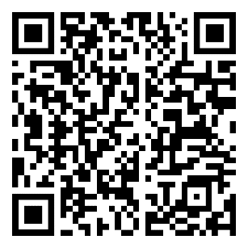
Hausaufgaben
Vocabulary Learning Homework (Y9, Term 3.2, Week 3)
Student worksheet
Quizlet QR code:
Quizlet link
Notes:
Student worksheet answers: https://resources.ncelp.org/concern/resources/765372804?locale=en

